Slide 1



MY CITY

Slide 2
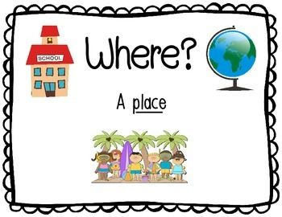
We use where when we need a direction.
Usamos where cuando pedimos una dirección.

Slide 3
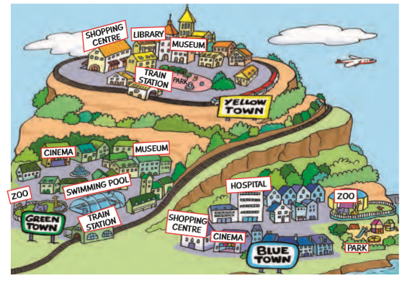

Slide 4
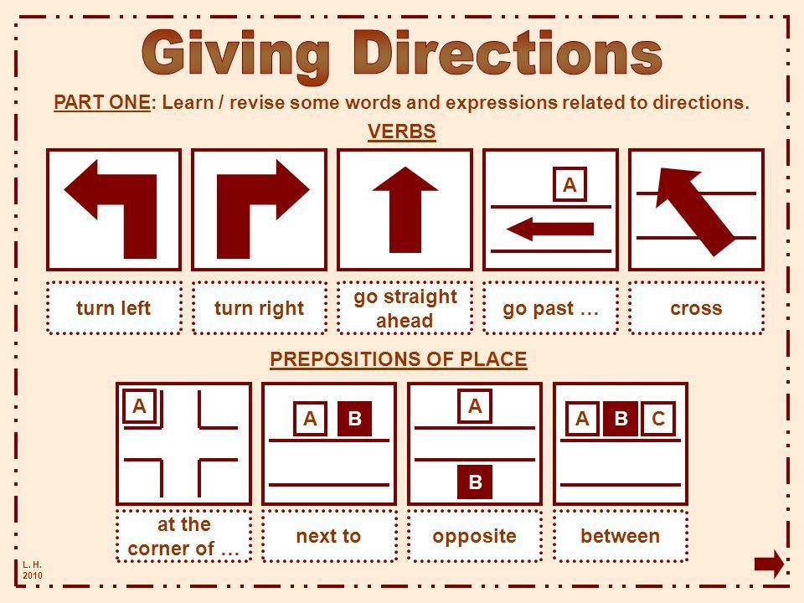

Slide 5
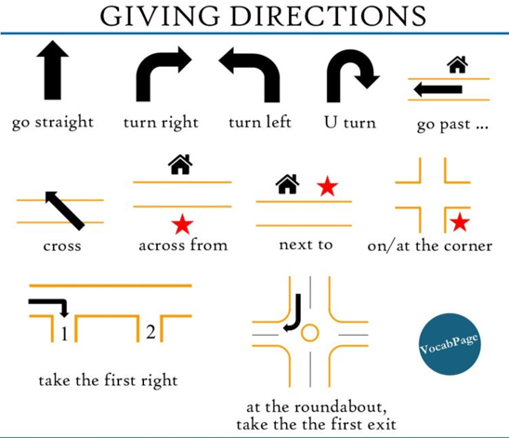

Slide 6

https://www.youtube.com/watch?v=jWY6N9QXmEY

